Slide 1
Bases de Datos
Clase 1: Introducción
Leonardo Bravo Illanes
Escuela de Informática y Telecomunicaciones
Universidad Diego Portales

Slide 2

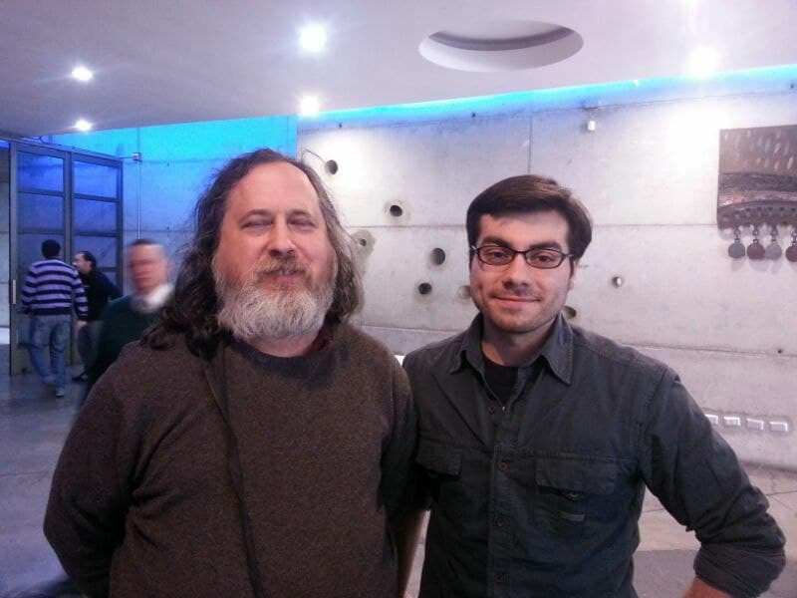
Acerca de mi.
Apacionado por el Software Libre y OpenSource, en particular del proyecto GNU Linux.
Egresado de la Universidad Diego Portales el 2016 de la Universidad Diego Portales.
Actualmente soy Arquitecto de Software en la Vice Rectoria de Tecnología de la Información en la Universidad de Chile.
leonardo.bravo@mail.udp.cl

Slide 3


Acerca de mi.

Slide 4
Sobre el programa del curso: Objetivos
Modelar una situación de negocio desde la perspectiva de los datos y transformar dicho modelo en una Base de Datos
Analizar requerimientos de información que apoyen los procesos de toma de decisión en la organización
Establecer la estructura de base de datos que permitan satisfacer los requerimientos de información
Realizar consultas sobre una base de datos a través de lenguajes de consulta estructurados

Slide 5
Sobre el programa del curso: Temario
Características generales de base de datos
Moldeamiento de bases de datos
Álgebra relacional y SQL
Normalización de una base de datos
Diseño de bases de datos
Construcción de aplicaciones de bases de datos
Procesos transaccionales en una base de datos

Slide 6
Sobre el programa del curso: Metodología
Dos clases semanales: Lu - Ju : 16:00 – 17:20
Una ayudantía semanal:
3 laboratorios a lo largo del semestre.
  Ayudante (por definir)
  Inicio de la Ayudantia: (por definir)
1 Proyecto
Clases presenciales

Slide 7
Sobre el programa del curso: Evaluación
Un Proyecto donde se aplicará todo lo aprendido en el curso:
  1 avance (A) + presentación final (PF)
2 Solemnes
  Sole1: Semana por definir
  Sole2: Semana por definir
Examen final
  Nota ponderada igual o superior a 5,0 se exime
Notes:
+

Slide 8

Sobre el programa del curso: Proyecto
El proyecto se debe diseñar como si fuera una app a construir solo que la app no es requerida, solo la data a persistir que usaria la app.
Exponer necesidad o problema
Solucion
Modelo de los datos a persistir
Demo de querys
App que interacuta con la DB (Es opcional, suma puntos extras – no requerido)
Notes:
+

Slide 9
Sobre el programa del curso: Nota Final
Nota Ponderada = 5%*(Avance)+25*(proyecto)
+ ((lab1+lab2+lab3)/3)*20%
+ Solemne1*25%
+ Solemne2*25%
º
Notes:
+

Slide 10

Introducción a las bases de datos:
Primero... ¿Qué es un dato?

Slide 11
Introducción a las bases de datos:
Primero... ¿Qué es un dato?
“Dato es cualquier secuencia de uno o más símbolos a los que se les puede dar significado mediante actos específicos de interpretación”
-Oxford-

Slide 12
Introducción a las bases de datos:
Primero... ¿Qué es un dato?
“Dato es cualquier secuencia de uno o más símbolos a los que se les puede dar significado mediante actos específicos de interpretación”
-Oxford-
..... y porqué importa?
¡INFORMACIÓN!

Slide 13
Introducción a las bases de datos:
Ejemplo:
75
valor
ABB
valor

Slide 14
Introducción a las bases de datos:
Ejemplo:
Edad
75
dato

Slide 15
Introducción a las bases de datos:
Ejemplo:
Edad
75
Rut | Edad
6273453 | 75
Información

Slide 16
Introducción a las bases de datos:
Entonces ... ¿Que es una base de datos?

Slide 17
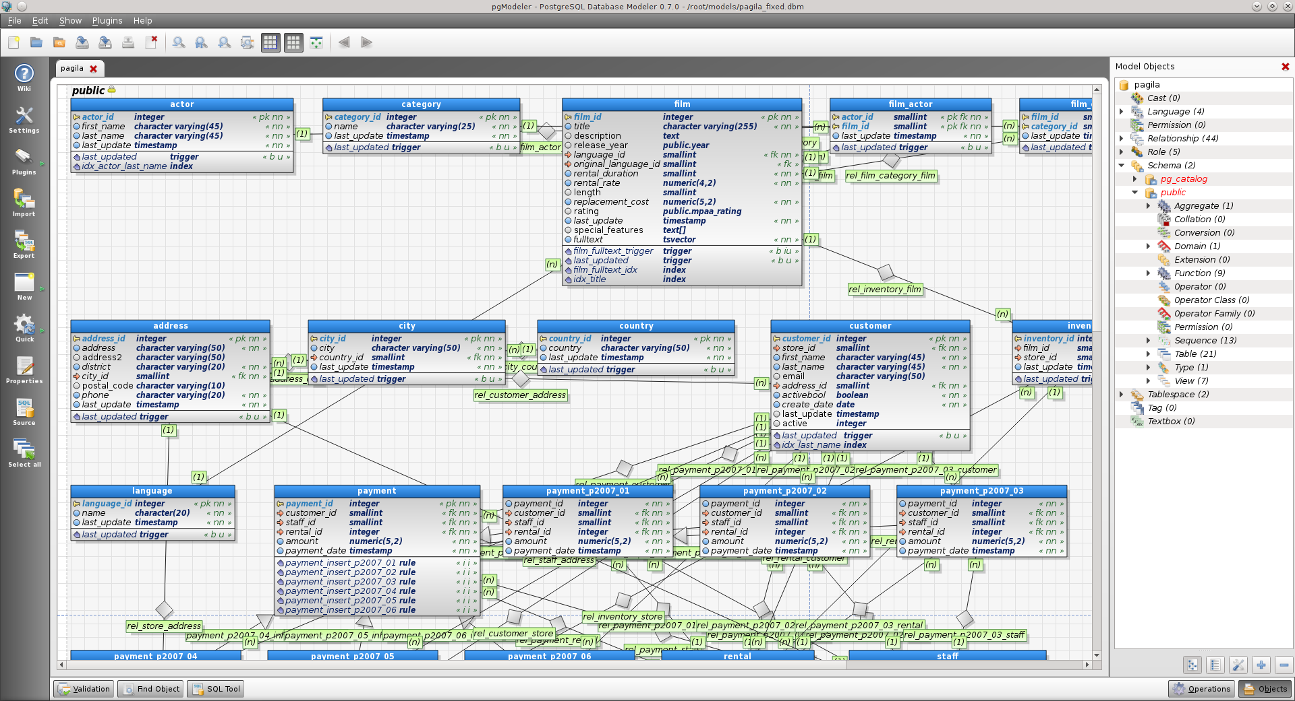
Introducción a las bases de datos:
Entonces ... ¿Que es una base de datos?
Es un conjunto de datos organizados de una determinada manera (sobre un modelo de datos)

Slide 18
¿Por que es importante el curso?

Slide 19



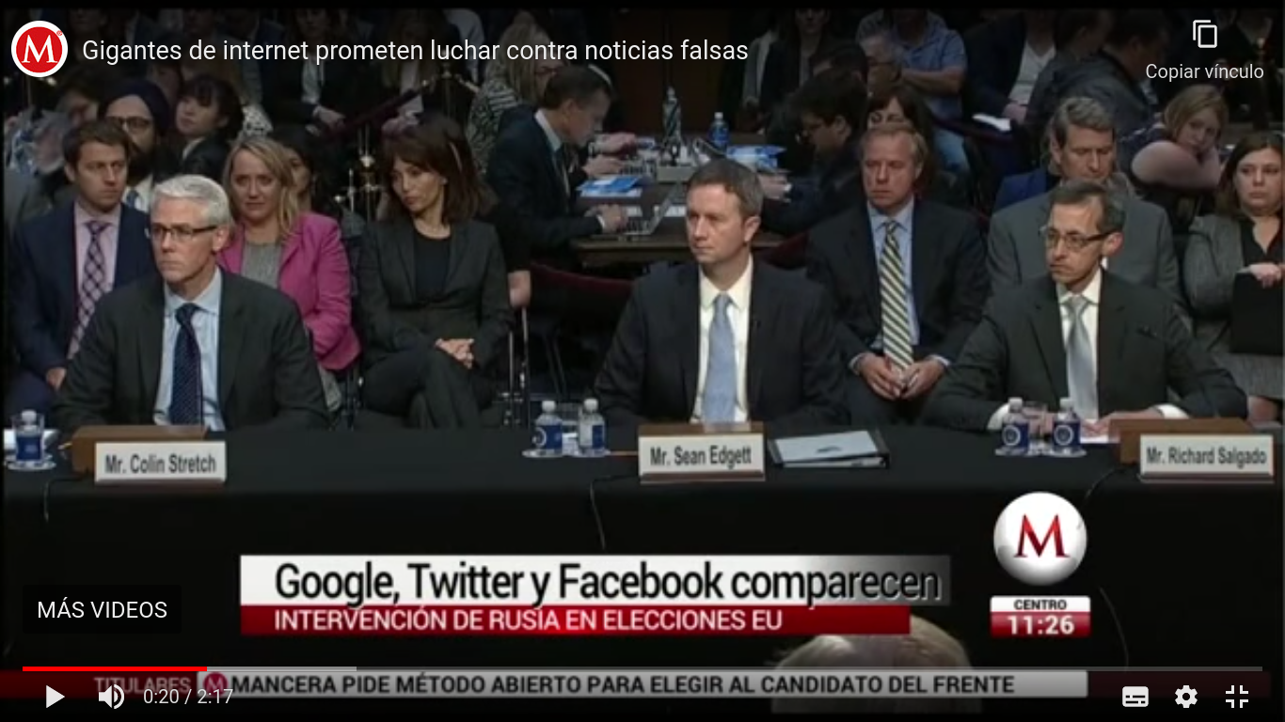


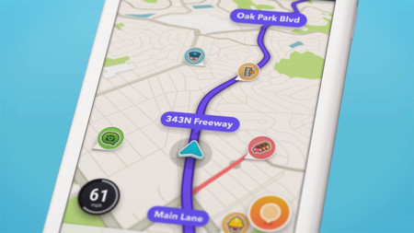

Introducción a las bases de datos:
El conocimiento es Poder - Francis Bacon – Filosofo, creo las bases del metodo cientifico
“Los datos son el nuevo petróleo” - Clive Humby, uno de los primeros científicos de datos de la historia

Slide 20
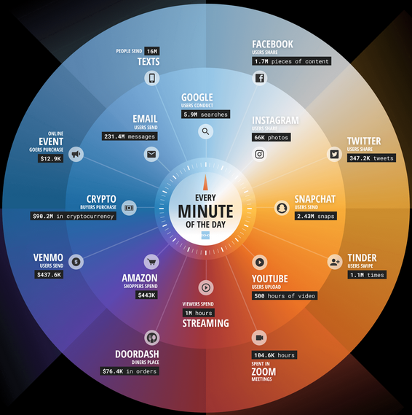
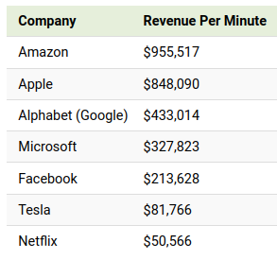
Introducción a las bases de datos: Data Never Sleeps
¿Cuanta data es generada en un minuto?
Ingresos de Big Tech por minuto (2021):
Fuente: domo.com

Slide 21
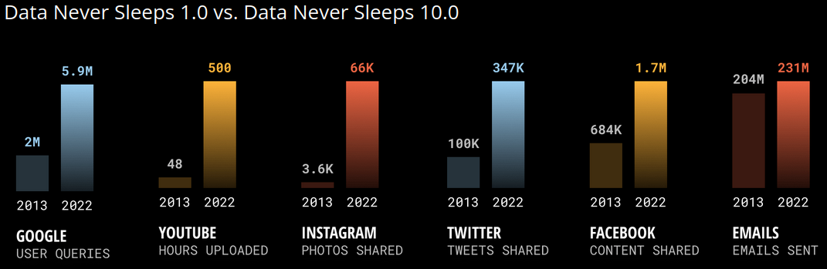
Introducción a las bases de datos: Data Never Sleeps
¿Cuanta data es generada en un minuto?
Fuente: domo.com

Slide 22
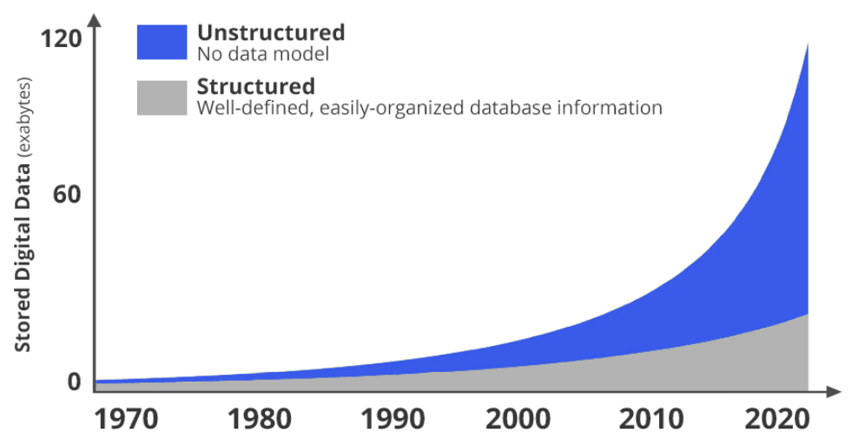
Introducción a las bases de datos:

Slide 23
Introducción a las bases de datos: Motivación
BDD 2
BDD 1

Slide 24
Introducción a las bases de datos: Motivación
Structured data
Unstructured data
Normalmente categorizados como datos cuantitativos
Altamente organizados
Utilzan SQL para consultar los datos
Usan base de datos relacionales
Se puede ingresar, buscar y manipular los datos rápidamente
Usado en data-lake
Normalmente categorizados como datos cualitativos
No pueden ser procesados y analizados por herramientas y métodos de datos convencionales
Datos “no estructurados”
NoSQL (Por “defecto” - Existen clientes que permiten consultar este tipo de data usando SQL)
Usan base de datos no-relacionales
Usado en data-lake

Slide 25
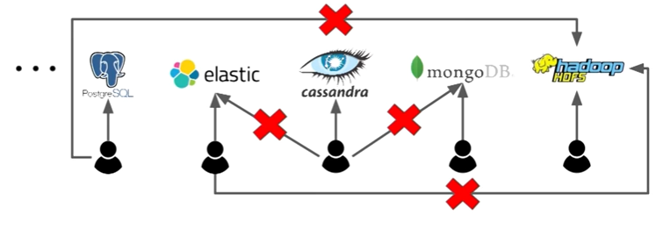
Panorama Completo

Slide 26
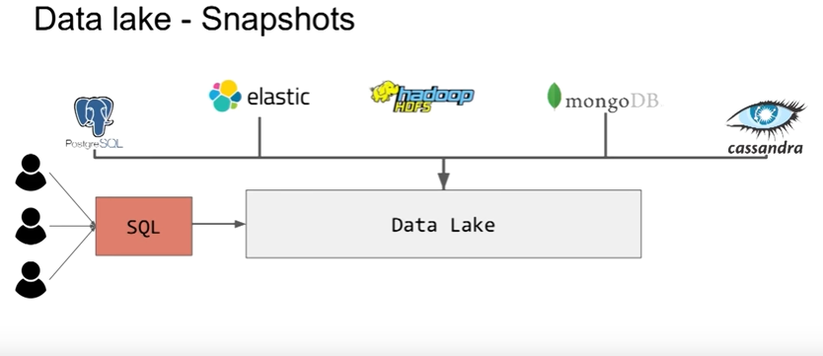
Panorama Completo

Slide 27
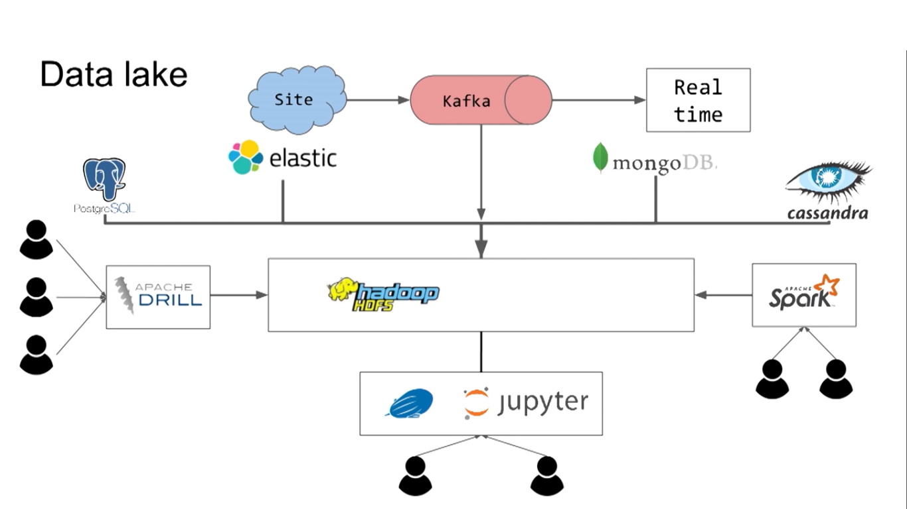
Panorama Completo

Slide 28
Introducción a las bases de datos: Motivación
Structured data
Unstructured data
Pros
  Fácil de usar por el negocio
  Gran variedad de herramientas para usar y analizar datos estructurados
  ACID (Atomicity, Consistency, Isolation and Durability)
Contras
  Solo se puede usar para el propósito previsto
  Se almacenan usando esquemas rigidos, actualizarlos puede llegar a ser muy costoso
Pros
  Almacenamiento en su estado nativo, adaptabilidad
  Tasa de acumulación rápida
  DataLake Storage, uso de datos masivos.
Contras
  Requiere experiencia, los datos indefinidos son difíciles de analizar, requiere data science
  Herramientas especializadas, se requieren de herramientas especializadas para manipular data no estructurada.

Slide 29
Introducción a las bases de datos: Motivación
Structured data
Unstructured data
Algunas Herramientas
  Sqlite
  MySQL
  OracleSQL
  PostgreSQL
Algunas Herramientas
  MongoDB
  InfluxDB
  Hadoop

Slide 30
Introducción a las bases de datos: Motivación
Structured data
Unstructured data
Casos donde se usa
  Inventarios
  Online Booking, hotel y ticket de reservas (fechas , precios, destinos, etc)
  Contabilidad
  Data en general que requiera ACID (Atomicity, Consistency, Isolation and Durability) – Transacciones principalmente
Casos donde se usa
  Identificar anomalías, patrones y correlaciones
  Análisis predictivo de datos, alertas con anticipación
  Chatbots, para análisis de texto para realizar preguntas a los clientes según las respuesta
Más info: https://www.michael-gramlich.com/what-is-structured-semi-structured-and-unstructured-data/

Slide 31

Introducción a las bases de datos:
DBMS: Database Management Systems

Slide 32

Herramientas a usar: PostgreSQL
La base de datos relacional Open Source más avanzada

Slide 33
Prox. Clase: Caracterisiticas Generales de las Bases de Datos
Independencia de datos
Seguridad
Confidencialidad
Confiabilidad
Concurrencia
Consistencia

Slide 34
Bibliografía
1.Date, C.J., Introduction to database systems, Addison-Wesley, 8th Ed., 2003.
2.Silberchatz, A., Korth, H., Sudarshan, S., Database System Concepts 7th edition, McGraw-Hill, 2019.
3. Batini, Carlo., Ceri, Stefano., Navathe, Shamkant B, Diseño conceptual de bases de datos: un enfoque de entidades-interrelaciones. Addison-Wesley/Díaz de Santos, 1994.
4. Gardarin, Georges, Bases de Datos: gestión de ficheros, el modelo relacional, algoritmos y lenguajes, seguridad de los datos. Paraninfo, 1987.
5. Fleming C., Von Halle B., Handbook to Relational Database Design. Addison-
Wesley, 1989.
6. Martin, J., Organización de las bases de datos. Prenctice-Hall, 1997.

Slide 35
Muchas gracias!
Material Disponible en:
https://gitlab.com/l30bravo/db_udp
leonardo.bravo@mail.upd.cl

